Slide 1

브릿지 컨텐츠
뉴미디어기획

Slide 2

1. 브릿지 컨텐츠란?

Slide 3

1. 브릿지 컨텐츠란?
‘다리가 되는 컨텐츠’

Slide 4
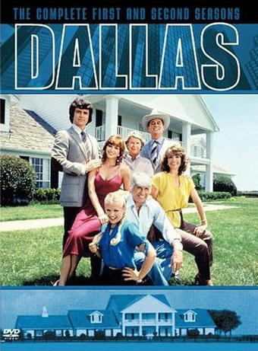
1. 브릿지 컨텐츠란?
DALLAS
1978년 4월 2일부터 1991년 5월 3일까지 방송된 장기 드라마.
https://www.youtube.com/watch?v=jhE1ev61Ofk

Slide 5
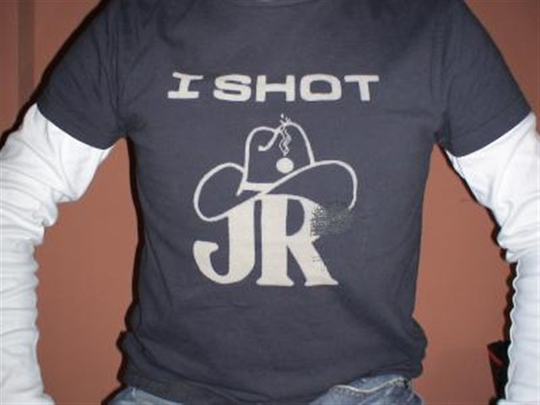
1. 브릿지 컨텐츠란?
"who shot JR"

Slide 6

1. 브릿지 컨텐츠란?
‘Facebook’
‘이상적인 플랫폼’

Slide 7
해외 사례

Slide 8
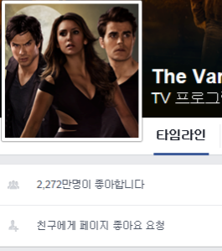

2. 실제 사례
미국의 방송사 ‘CW’
→컨텐츠 브릿지 적극 활용

Slide 9
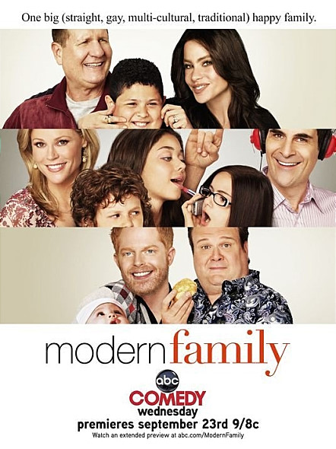

2. 실제 사례

Slide 10

2. 실제 사례
극중에 나오는 홈페이지를 실제로 제작

Slide 11


2. 실제 사례

Slide 12


2. 실제 사례
TV와 Web 의 동시 사용

Slide 13
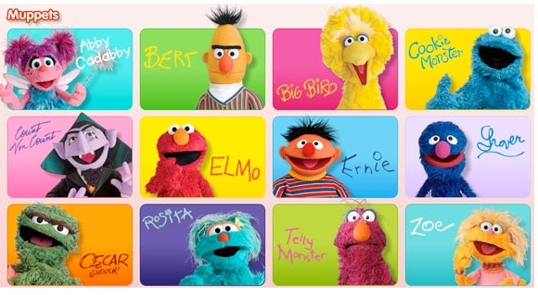
2. 실제 사례
Sesame Street
https://www.youtube.com/watch?v=lqHtw-TS2q4&list=PLmubs-L9VxBL9lOHH2ja-Bh_0LWYMsUVX
https://www.youtube.com/watch?v=owGykVbfgUE

Slide 14

2. 실제 사례
TV광고를 유투브와 연결

Slide 15
국내 사례

Slide 16
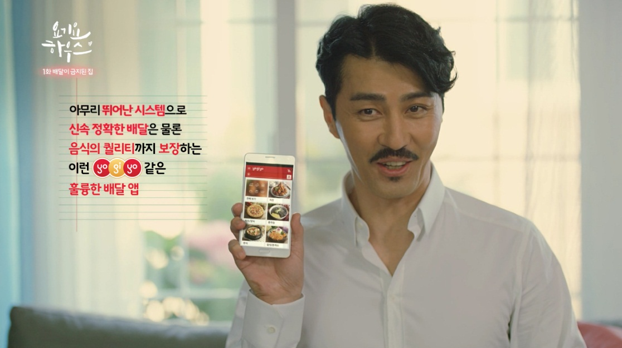
드라마 컨셉 광고 1화 ‘배달이 금지된 집’

Slide 17


Slide 18
감사합니다.

